Slide 1

ROUTINE FOLLOW-UP ADVANCE
BIP 2012 Bitirme Projesi SLAYTI Danışman: Emrah Sarıçiçek

Slide 2
Hazırlayanlar
Emirhan Yılmaz, 20200108052
İsmail Tuna Seydişehirli, 20200108006
Bilge Kaan Altuntaş, 20200108039
Enes Mirza Kaşıkçı, 20200108046

Slide 3
Projenin Amacı
Uygulamanın amacı çalışan programları takip etmek üzerine kuruludur.
Sağlıksız kullanımı gözlemleyip uyarı vermektir.
Bunun sonucunda bilinçsiz kullanımı en aza indirgemektir.

Slide 4
Olabilirlik(Feasibility)
Proje hem teknik açıdan aşina olunan hem de maddi açıdan avantajlı bir çözüm olup, kullanıcıların ücretsiz ve kolay ulaşılabildiği ama bu sırada doğru veri sağlayan bir yazılımdır.

Slide 5
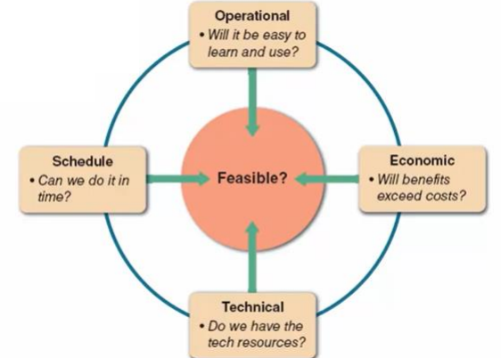
Olabilirlik(Feasibility)

Slide 6
Gereksinimler
Projenin çalışması için gerekenler :
Windows İşletim Sistemi kurulu olması.
Konsol Uygulamasının kurulumunun yapılmış olması.

Slide 7
Beklentiler
Sistem açık olduğu sürece verilerin her 15 dk içinde akması durumu vardır.
Veritabanı ile bağlantısının aktif olarak sağlanıyor olması.
Bilgisayar arayüzünün kullanıcıların isteği doğrultusunda kullanılabilmesi.

Slide 8
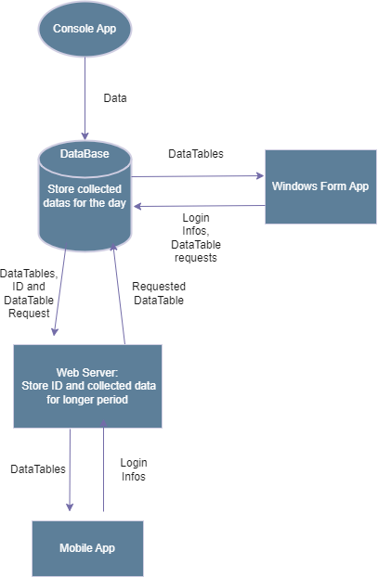
Süreç Analizi
Konsol Uygulamasında toplanan bilgiler öncelikle veri tabanına uğrar, oradan da kullanıcının isteğine bağlı uygulama arayüzüne sunulur.

Slide 9
Sistemin Tasarımı
Proje, “Client-Based” Mimarisi üzerine kuruludur. Temel olarak sunucuya yalnızca veri depolama sorumluluğu verip, istemci tarafında sunum, uygulama ve veri erişim mantıklarının tamamı işlenir.
Programın üç tane yapı taşı vardır, bunlar :
Konsol uygulaması
Kullanıcı Arayüzü
Veri Tabanı

Slide 10
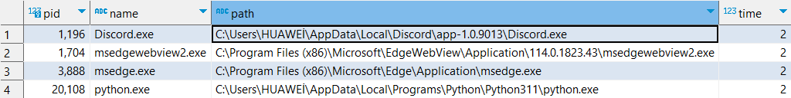
Veri Tabanı
Veritabanı yerel olup SQlite yapısındadır, bunun sayesinde özellikle sunucuya gerek duymadan dosya üzerinde çalışabilir. ".db" uzantılı dosya üzerinde çalışan uygulama konsol uygulaması ve kullanıcı arayüzü arası köprü ve depo işlevi görür.

Slide 11
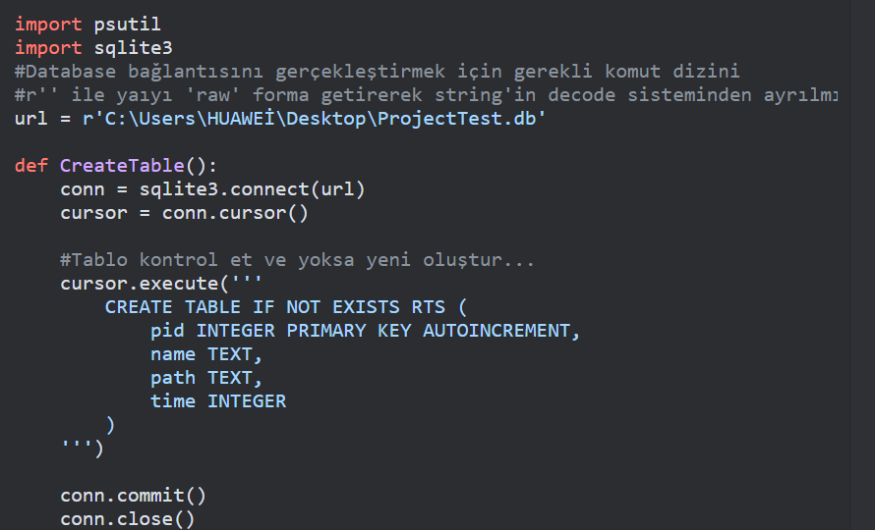
Konsol Uygulaması
Konsol uygulaması, programı veritabanı ile bağlanmasını sağlayan, uygulamaları çeken ve görsel herhangi bir özelliği bulunmayan bir parçadır.

Slide 12
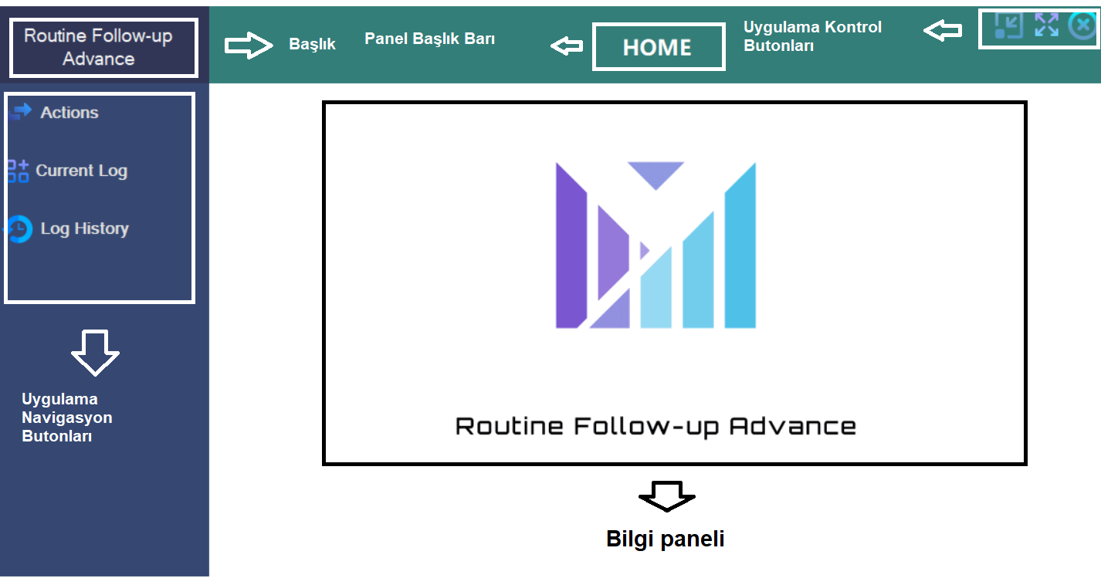
Kullanıcı Arayüzü
Temel olarak kullanıcıların istenilen veriye ulaşmasını sağlayan kolay ulaşılabilen görsel bir arayüzdür.

Slide 13
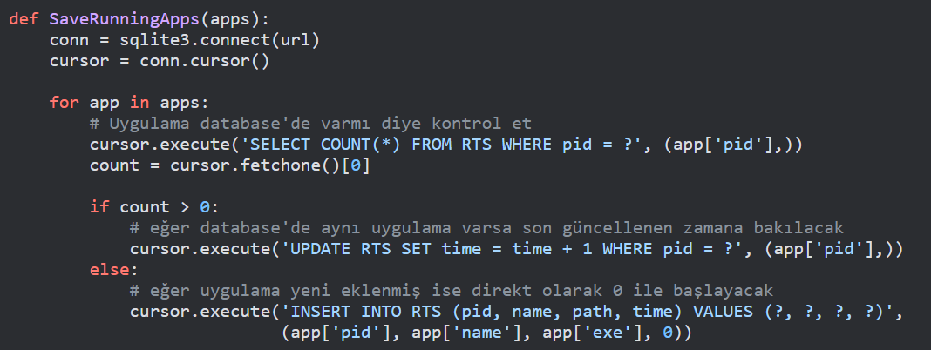
Kodlama
Konsol Uygulaması, aşinalık, geliştirme kolaylığı ve kütüphane erişimleri gibi avantajları ile Python kullanılarak yazılmıştır. "SQLite3" ve "psutil" kütüphaneleri sayesinde amacına yönelik geliştirilmiştir.

Slide 14
Windows Form Uygulamasında C# dili kullanarak hızlı ve güvenli kodlama yapılıp verimli uygulamalar geliştirilebilir.
Güvenlik açısından da titizlikle geliştirilen C# Windows üzerinde yazılım projeleri geliştirmek için kullanılan bir dil olması yönünden hem güvenli kodlama için hem de masaüstü uygulaması geliştirme alanında uygun seçilmiştir.
Kotlin dili ise günümüzde Android programlamada kullanılan popüler bir programlama dili olmasının yanı sıra, uygulamanın geliştirilmesini daha güvenli ve etkili kılar.

Slide 15
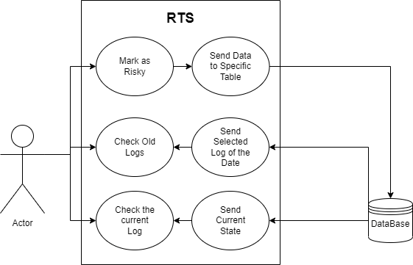
Use Case

